Slide 1
ČÍM CHCI BÝT, AŽ VYROSTU?
Václav Pfleger

Slide 2
ODKAZY
1.0 Úvod
2.0 Automechanik, první klíč
2.1 Druhý klíč
2.2 Třetí klíč
2.3 Proč bych chtěl být automechanikem?
3.0 Střihač
3.1 To nejdůležitější
3.2 Proč bych chtěl být střihačem?
4.0 Závěr
5.0 Kdo vlastně jsem?

Slide 3
Určitě jste o tom někdy přemýšleli… Neříkejte, že ne! Povolání je jedno z věcí, která Vás bude doprovázet celý život a měla by Vás aspoň trochu bavit, a já Vám řeknu, čím bych chtěl jednou být…
Chtěl bych být
automechanikem a
střihačem!
Asi byste od člověka, který vytváří tak skvělé prezentace čekali, že bude jednou programátorem nebo ajťákem , avšak opak je pravdou.

Slide 4
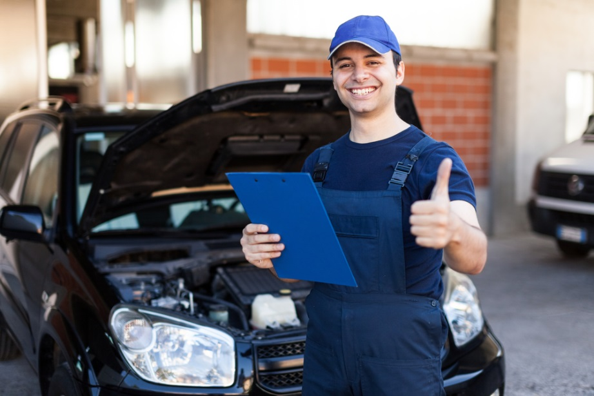
Nejdřív si řekneme něco o samotné profesi automechanika a tři klíče k úspěchu.
Takže jako první a snad ta nejdůležitější věc, kterou musí automechanik mít, jsou šikovné ruce. Na práci a business obecně mám takový názor, že budoucnost má vždy manuální práce.

Slide 5
Druhá věc, bez které se žádný mechanik neobejde, jsou ruce umazané od oleje. Abych to upřesnil - ukažte mi automechanika,
který má ruce čisté jako lilie – takový automechanik prostě a jednoduše NEEXISTUJE!

Slide 6
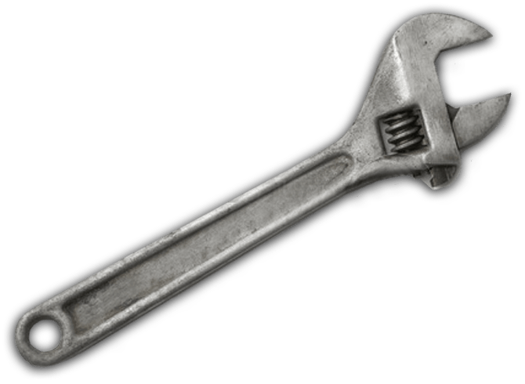
Třetí klíč k úspěchu je, nečekaně, klíč. Francouzský klíč. Tím myslím nářadí obecně, protože na takové poloosy nebo třeba jenom na vzduchový filtr Vám opravdu nepomůžou ani ty nejšikovnější ruce pod sluncem.

Slide 7
Proč bych chtěl být automechanikem?
Proč bych chtěl být automechanikem?
Baví mě to
Je to hodně vyžadované pracovní místo
Možnost založit si vlastní živnost
Velice dobrý plat
Chtěl bych mít hodně vědomostí a zkušeností s auty

Slide 8
Přecházím na druhou profesi, a to je střihač. Mnozí z vás by řekli, že stříhat umí každý – vždyť s nůžkami umí stříhat snad všichni od 1. třídy. Tohle stříhání nemyslím. Mám na mysli stříhání různých filmů, videí a tak dále.
Co takový střihač musí umět?

Slide 9
Jako první a opět nejdůležitější věc pro střihače je kreativita. Nejde ani o ty programy, které mnohdy stojí tisíce korun, ale o to, co dokáže váš mozek vymyslet s tou hromadou záznamu.

Slide 10
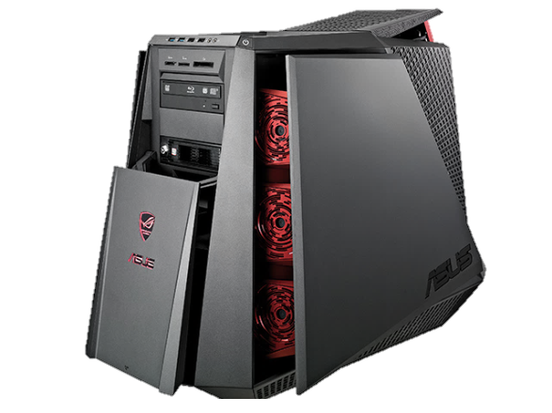
Druhá věc, bez které se žádný střihač neobejde, stejně jako kuchař bez trouby, je dostatečně výkonný počítač a programy. Mít pomalý počítač a jako program na stříhání Movie Maker, je jako mít rezavé a tupé nůžky.

Slide 11
Proč bych chtěl být střihačem?
Baví mě to
Vzácná pracovní pozice
Na střihačovi mnohdy závisí celý film
Královský plat
Chtěl bych se líp naučit stříhat, zkratka načerpat nové zkušenosti

Slide 12
Blížíme se ke konci prezentace. Nějaké poučení na závěr?
Vyberte si povolání, které Vás bude bavit a naplňovat. Nenechte se ovlivňovat rodinou, je to VAŠE povolání, tudíž je jen na Vás, jakým směrem se vydáte. ☺

Slide 13
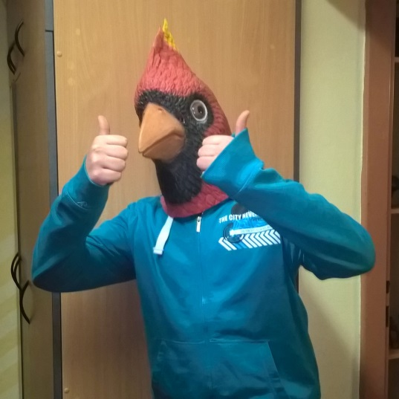
Kdo vlastně jsem?
Jmenuji se Vašek Pfleger, je mi 13 let, chodím do 7.B a reprezentuji ZŠ Vrchní v Opavě.
Baví mne technologie, především auta a počítače.
Jednou bych se chtěl dostat do U.S.A a v 18 letech bych si chtěl udělat řidičský průkaz.
Musím poděkovat mému učiteli informatiky, panu Minksovi za přípravu do soutěže ☺
Bajtíka se zúčastňuji podruhé, poprvé jsem vyhrál 2. místo.

Slide 14
Děkuji za pozornost!
Zdroje:
www.images.google.com
Použité programy:
Adobe Photoshop CS6
Microsoft Powerpoint 2010
Malování
12.5.2017

